Slide 1
Applied Software Project
Kick off
Academiejaar 2024-2025

Slide 2
Topics
Opdracht
Technische vereisten
Ontwikkeling- en demo omgeving
Planning
Praktische afspraken
Projectopvolging
Gebruik GitLab
Evaluatie
Indeling teams

Slide 3
Opdracht
Ontwikkeling admin toepassing en client app voor GATAM
User stories uitgewerkt door klant (Digitap)
Prototype uitgewerkt door klant (Digitap)
Technische documentatie
Gebruikershandleiding in PDF formaat

Slide 4
Technische vereisten
Database
SQL Server
Backend
C# (.NET 8)
Clean Architecture
Unit test project voor application core
Frontend
Blazor project voor admin en client
Externe identity provider

Slide 5
Ontwikkeling- en demo omgeving
Ontwikkelen op eigen toestel (localhost)
GitLab als DevOps platform
Demo omgeving
Cloud VMs via Hetzner
Dezelfde infrastructuur als DevOps?
Database, backend en frontend via docker containers
Setup moet ook lokaal kunnen draaien (via dezelfde containers)

Slide 6
Planning - Algemeen
Sprint | Start | Einde
Sprint 0 | Maandag 16-09-2024 | Donderdag 26-09-2024
Sprint 1 | Vrijdag 27-09-2024 | Vrijdag 11-10-2024
Sprint 2 | Vrijdag 11-10-2024 | Vrijdag 25-10-2024
Sprint 3 | Vrijdag 25-10-2024 | Vrijdag 15-11-2024 | Herfstvakantie
Sprint 4 | Vrijdag 15-11-2024 | Vrijdag 29-11-2024
Sprint 5 | Vrijdag 29-11-2024 | Vrijdag 13-12-2024

Slide 7
Planning - Sprint 0
Start | Gebeurtenis / Taak | Deadline | Lector
Maandag 16-09 | Start sprint 0 | -
 | Zelfstudie clean architecture/blazor | Donderdag 26-09
 | Doornemen documentatie klant | Donderdag 26-09
 | Opzet ontwikkeling- en demo omgeving | Donderdag 26-09
Vrijdag 20-09 | Kick off meeting | -
 | Indeling in teams | -
Donderdag 26-09 | Einde sprint 0 | -

Slide 8
Planning - Sprint 1
Start | Gebeurtenis / Taak | Deadline | Lector
Vrijdag 27-09 | Start sprint 1 | -
 | Oplevering sprint backlog document | Vrijdag 27-09
Vrijdag 04-10 | Review - sprint planning | - | Marijn De Pooter
 | Review - code | - | Sven Mariën
Vrijdag 11-10 | Einde sprint 1 | -
 | Review - functioneel | - | Sven Mariën/Marijn De Pooter
 | Oplevering sprint rapport document | Vrijdag 11-10
 | Peer evaluation invullen | Zondag 13-10

Slide 9
Planning - Sprint 2
Start | Gebeurtenis / Taak | Deadline | Lector
Vrijdag 11-10 | Start sprint 2 | -
 | Oplevering sprint backlog document | Vrijdag 11-10
Vrijdag 18-10 | Review - sprint planning | - | Marijn De Pooter
 | Review - code | - | Sven Mariën
Vrijdag 25-10 | Einde sprint 2 | -
 | Review - functioneel | - | Sven Mariën/Marijn De Pooter
 | Oplevering sprint rapport document | Vrijdag 25-10
 | Peer evaluation invullen | Zondag 27-10

Slide 10
Planning - Sprint 3
Start | Gebeurtenis / Taak | Deadline | Lector
Vrijdag 25-10 | Start sprint 3 | -
 | Oplevering sprint backlog document | Vrijdag 25-10
Vrijdag 08-11 | Review - sprint planning | - | Marijn De Pooter
 | Review - code | - | Sven Mariën
Vrijdag 15-11 | Einde sprint 3 | -
 | Review - functioneel | - | Sven Mariën/Marijn De Pooter
 | Oplevering sprint rapport document | Vrijdag 15-11
 | Peer evaluation invullen | Zondag 17-11

Slide 11
Planning - Sprint 4
Start | Gebeurtenis / Taak | Deadline | Lector
Vrijdag 15-11 | Start sprint 4 | -
 | Oplevering sprint backlog document | Vrijdag 15-11
Vrijdag 22-11 | Review - sprint planning | - | Marijn De Pooter
 | Review - code | - | Sven Mariën
Vrijdag 29-11 | Einde sprint 4 | -
 | Review - functioneel | - | Sven Mariën/Marijn De Pooter
 | Oplevering sprint rapport document | Vrijdag 29-11
 | Peer evaluation invullen | Zondag 01-12

Slide 12
Planning - Sprint 5
Start | Gebeurtenis / Taak | Deadline | Lector
Vrijdag 29-11 | Start sprint 4 | -
 | Oplevering sprint backlog document | Vrijdag 29-11
Vrijdag 06-12 | Review - sprint planning | - | Marijn De Pooter
 | Review - code | - | Sven Mariën
Vrijdag 13-12 | Einde sprint 5 | -
 | STOP DEVELOPMENT + OPLEVERING!!!
 | Oplevering sprint rapport document | Vrijdag 13-12
 | Peer evaluation invullen | Zondag 15-12

Slide 13
Praktische afspraken - aanwezigheid
Verplichte aanwezigheid!
Respecteer start- en eindtijdstip, laattijdigheid wordt bijgehouden!
Kom je aanmelden bij docent voor registratie aanwezigheid bij aanvang van lesblok voormiddag en namiddag
Kijk op webuntis voor uren en lokaal

Slide 14
Praktische afspraken - werk
16 uren werken per week (9 studiepunten * 25u/sp = 225 uren)
14u coderen/technische taken
2u review/planning
Een dag werken op school (±8u)
Extra uren (±8u) thuiswerk (als team in te plannen)

Slide 15
Projectopvolging
Scrum methodologie
Sprint planning
Sprint review
GitLab als platform
Volg de opgelegde stappen!

Slide 16
Projectopvolging - Sprint planning
Bepaal aantal mandagen
Bepaal streefgewicht
Plan user stories in tot streefgewicht is bereikt
Maak bijhorend issue aan in GitLab
Genereer sprint backlog document via tool
Bezorg sprint backlog document

Slide 17
Projectopvolging - Sprint planning
Bepaal aantal mandagen
In principe 2 mandagen per teamlid per week
# teamleden * # weken * # mandagen/week Bv. 4 teamleden * 2 weken * 2 mandagen/week = 16 mandagen

Slide 18
Projectopvolging - Sprint planning
Bepaal streefgewicht
Mandag = gewicht 5
Bepaal als gewenst toe te passen buffer percentage (bv. 30%)
(# mandagen * gewicht mandag) * (1 - bufferpercentage) Bv. (16 * 5) * (1 - 0,3) = 80 * 0,7 = gewicht 56

Slide 19
Projectopvolging - Sprint planning
Plan user stories in tot streefgewicht is bereikt
Ga na of alle benodigheden voorzien zijn
Als niet: skip user story
Analyseer grondig zodat duidelijk is wat gemaakt moet worden en hoe
Plan de user story in d.m.v. het planning poker proces
Te gebruiken gewichten
Gewicht | 1 | 2 | 3 | 5 | 8 | 13
Werk ± | ± 1u | ± 2u | ± 0,5d | ± 1d | ± 2d | Niet inschatbaar, probeer op te delen!

Slide 20
Projectopvolging - Sprint planning
Maak bijhorend issue aan in GitLab
Maak onmiddellijk issue aan in GitLab nadat user story is ingeschat
Vul titel in (= user story bv. “Als een … wil ik …”)
Vul geplande gewicht in
Vul mijlpaal van de sprint in
Wijs het label “Sprint backlog” toe (Ook voor overgenomen issues uit een voorgaande sprint!)
Als gewenst kan je een takenlijst aanmaken in de description van het issue (Typ hiervoor – [ ] voor elke taak)

Slide 21
Projectopvolging - Sprint planning
Genereer sprint backlog document via tool
Na afronding sprint planning
Controleer dat alles is voorzien op GitLab!
Start de rapportage tool op (Vul 1-malig custom settings aan in appsettings.json)
Selecteer de mijlpaal van de sprint
Voer het aantal mandagen in van de sprint
Voer het toegepaste bufferpercentage in (geheel getal, 0 als n.v.t.)
Voer het sprintdoel in

Slide 22
Projectopvolging - Sprint planning
Genereer sprint backlog document via tool
Klik op ‘Exporteer iteratie backlog’
Bezorg het gegenereerde Excel-document (Formele rapportage!)
Terug te vinden in submap van executable (.\Export\Output)
Bv. ibl_team 09_s1.xlsx

Slide 23
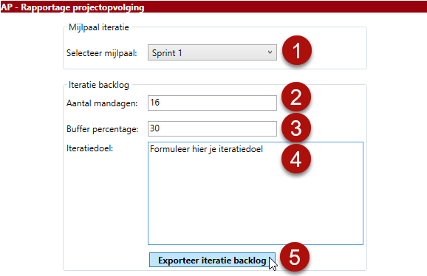
Projectopvolging - Sprint planning
Genereer sprint backlog document via tool

Slide 24
Projectopvolging - Sprint planning
Bezorg sprint backlog document
Klik op ‘Exporteer iteratie backlog’
Bezorg het gegenereerde Excel-document
Terug te vinden in submap van executable (.\Export\Output)
Bv. ibl_team 09_s1.xlsx

Slide 25
Projectopvolging - Sprint planning
Aandachtspunten
Geen issues aanmaken omtrent planning/review/daily standup meetings!
Deel stories met gewicht 13 als mogelijk op in deelstories met kleiner gewicht!
Geen issues toewijzen tijdens planning!
Technische taken (bv. architecturale taak, css, refactoren code nadat user story is opgeleverd)
Zijn geen user stories
Start titel altijd met “Technische taak”
Samenwerken aan een user story
Niet toegelaten, elk teamlid werkt telkens een user story volledig af!
Hulp bieden aan anderen mag maar geen pair programming!
Hulp bieden aan teamlid
Helper maakt issue in GitLab met label “Support” (max 1 issue per teamlid per sprint)
Registreer geboden hulp in description van het issue als volgt:
Datum – Persoon waaraan ondersteuning werd gegeven – (optioneel bijkomende feedback)
Bv. 20241011 – Simpson Homer – Ondersteuning voor opzetten logging

Slide 26
Projectopvolging - Tijdens sprint
Wijs issue aan jezelf toe in GitLab wanneer je het opneemt
Pas onmiddellijk status van issue aan in scrum board
Bv. sleep issue vanuit “Sprint backlog” naar “In progress” wanneer je start aan een issue
Niet op einde van sprint alles in “Done” zetten!
Registreer tijdig de uren die je werkte aan een issue!
Minimaal aan het einde van elke werkdag
Wanneer je een issue naar “Done” sleept
Geen issues afsluiten!!

Slide 27
Projectopvolging - Einde sprint
Controleer dat alle ontbrekende informatie is aangevuld in GitLab!
Start de rapportage tool
Selecteer de mijlpaal van de sprint
Klik op ‘Exporteer iteratie verslag’
Bezorg het gegenereerde Excel-document (Formele rapportage!)
Terug te vinden in submap van executable (.\Export\Output)
Bv. irpt_team 09_s1.xlsx

Slide 28
Projectopvolging - Einde sprint
Controleer dat alle ontbrekende informatie is aangevuld in GitLab!
Start de rapportage tool
Selecteer de mijlpaal van de sprint
Klik op ‘Exporteer iteratie verslag’
Bezorg het gegenereerde Excel-document (Formele rapportage!)
Terug te vinden in submap van executable (.\Export\Output)
Bv. irpt_team 09_s1.xlsx

Slide 29
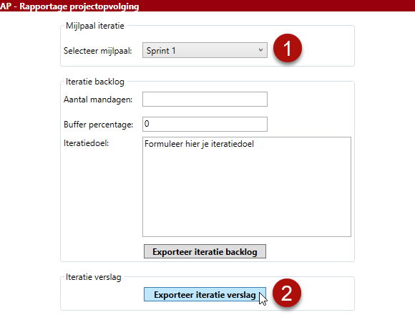
Projectopvolging - Einde sprint

Slide 30
Projectopvolging - Sprint review
Twee wekelijks op vrijdag
Live demo van opgeleverde functionaliteit
Op server
Voor (proxy) product owner(s)
Feedback van (proxy) product owner(s)
Mogelijkheid tot vragen ter verduidelijking user stories volgende sprint

Slide 31
Projectopvolging - Overige reviews
Vrijdag week na sprint review
Code (eventueel met externe code reviews)
Projectmatig werken

Slide 32
Projectopvolging - Peerevaluatie
Te bereiken op https://peerevaluations.ap.be
Einde van elke sprint (zie planning)
Verplicht commentaar in te vullen bij peer leden en jezelf
Respecteer de deadlines! Niet ingevuld = minpunten!

Slide 33

Gebruik GitLab - Voorbereiding docent
GitLab group aanmaken
Teamleden koppelen
Project + repository in GitLab group van team
Mijlpaal per sprint
Scrumboard per sprint
Status buckets per scrumboard

Slide 34
Gebruik GitLab - Voorbereiding student
Te bereiken op https://gitlab.apstudent.be
Meld je op voorhand aan met je AP studenten e-mailadres

Slide 35
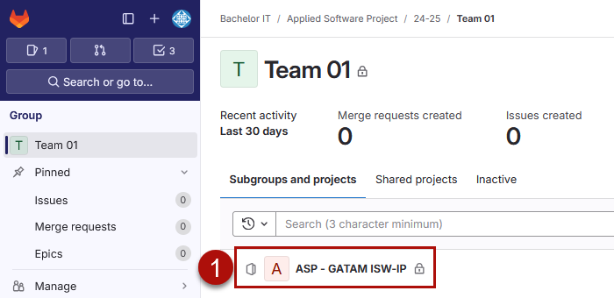
Gebruik GitLab - Team dashboard

Slide 36
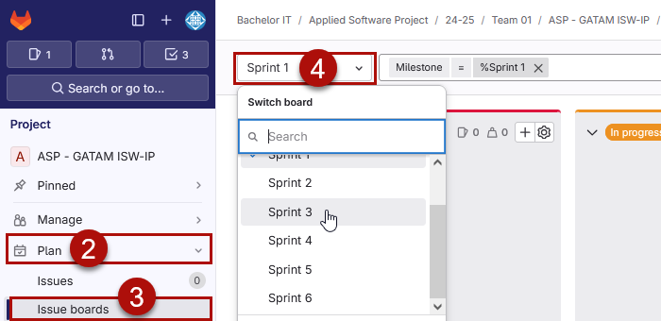
Gebruik GitLab - Scrumboards

Slide 37
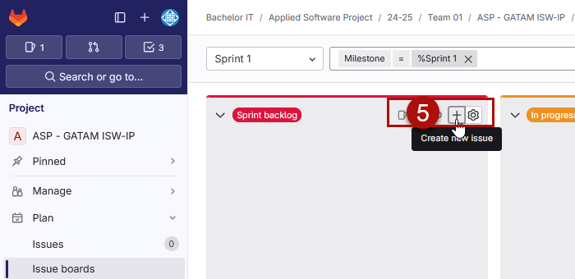
Gebruik GitLab - Scrumboards

Slide 38
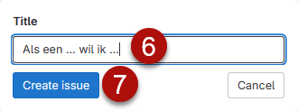
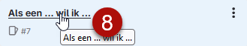
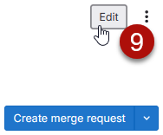
Gebruik GitLab - Scrumboards

Slide 39
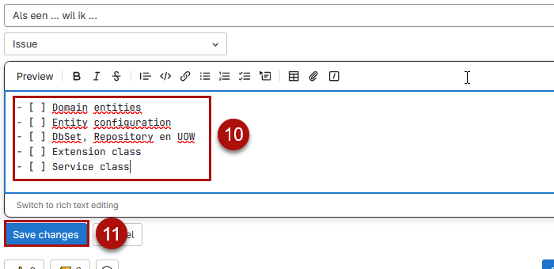
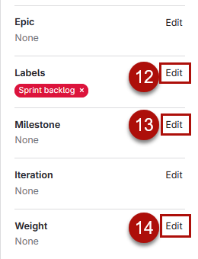
Gebruik GitLab - Scrumboards

Slide 40
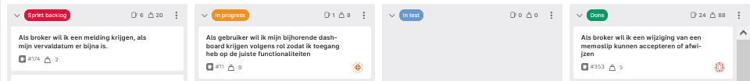
Gebruik GitLab - Afwerken issue
Versleep een issue (user story) naar “Done” wanneer
De user story volledig is afgewerkt
Grondig is getest
De nodige tests ervoor geschreven zijn
Enkel user stories met status ‘Done’ tellen mee voor velocity sprint

Slide 41
Gebruik GitLab - Overige afspraken
Nieuwe features op een aparte branch
Branchname conventie
Branchname conventie : [feature/bug]-[issue-tasknummer]-[korte beschrijving]
NOOIT niet werkende code inchecken op main
Branch mergen met main als user story/taak klaar is
Niet verder werken op zelfde branch als het niet nodig is!
Hoe groter de branch hoe groter de kans op merge conflicts!
Commit messages
Gebruik zinvolle benamingen!

Slide 42
Gebruik GitLab - Overige afspraken
Zorg dat .gitignore correct is ingesteld
Documenteer terwijl je code schrijft
Hou README.MD up-to-date
Een story is klaar als branch gemerged is op main
Vergeet niet met mekaar te communiceren!!

Slide 43
Evaluatie
Eindproduct
Documentatie (technisch, handleiding)
Kwaliteit / structuur van de code (individueel)
Velocity in sprints (individueel)
Aantal taken opgenomen en afgewerkt (af = getest) (individueel)
Commits in GitLab (individueel)
Softskills via peerevaluation (https://peerevaluations.ap.be) individueel)
Presentatie skills (individueel)
Aanwezigheden (individueel)

Slide 44
Evaluatie
Jouw groepspunt wordt bijgewerkt (+ / - ) met de peer evaluation factor
Na de eindverdediging wordt het eindresultaat vastgelegd

Slide 45
Indeling teams
Team | Member 1 | Member 2 | Member 3 | Member 4
01 | Abdulrahman Yasir | Almousa Najib | Al Tamimi Ruqaya | Orraby Wael
02 | Çakir Eyüpcan | De Beuckeleer Wout | Gillard Alex | Kempenaers Tanée
03 | El Mossaoui Hamza | Fazilov Feruz | Ibrahim Karim | Mairouche Marouane
04 | Cuypers Jan | Henri Yelko | Heylen Roan | Vervoort Kobe
05 | Juré Vincent | Van der Sanden Tibo | Wagemakers Tijn | Wellens Robbe
06 | Duerinck Thibeau | Plochaet Menno | Schoofs Nicolas | Willemsen Rob
07 | Bataire Enrique | Brits Bart | Garriga Segui Daniel | Voeten Stijn
08 | Baqloul Haitam | Makdesi Tony | Onya Lauren | Van Vaerenbergh Nils
09 | Çapa Bayram | Duda Maximilian | Galle Jens | Vanhoegaerden Raf
10 | Deng Guning | Keuppens Siebe

Slide 46
VRAGEN?

